Slide 1
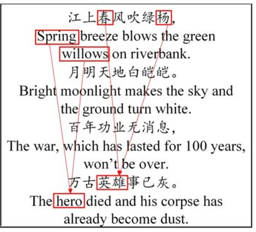
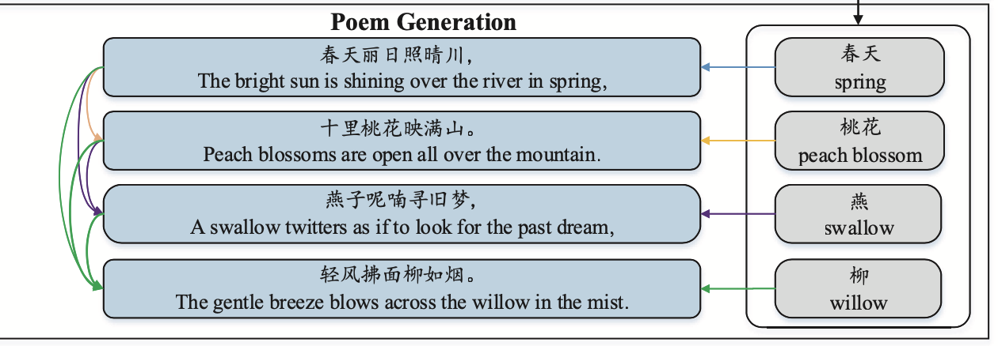
Planner
春天丽日照晴川
若仅仅根据上下文信息生成诗歌，
可能导致全诗连贯性差的问题
由此，我们可以考虑对于给出的诗歌首句，
生成后续每一个句子的关键词。

Slide 2
Planner
Part 1: 生成训练数据
对于已经完成分词的诗句，使用word rank生成的关键词表，得到每一句的关键词
白龙 池上 白 龙湫 |
分作 清溪 洗砚 流 |
昨夜 黑云 将 雨过 |
祇惊 溪畔 墨花 浮 |
池上
流
昨夜
浮
由此得到以四个关键词为一组的plan_data

Slide 3
Planner
Part 2: 关键词向量化
把四个关键词看成一个句子，使用gensim进行向量化，保存模型
由此可得知这些关键词彼此之间的相似性

Slide 4
Planner
Part 3: 诗句关键词生成
对于给出的首句，使用jieba分词，并根据rank word得到的关键词列表提取关键词
e.g. 春天 | 丽日 | 照 | 晴川
根据之前训练的模型，找出于这些关键词最相似的三个词语，
作为后续诗句的keywords

